Slide 1

ПРИКЛАДНЫЕ СИСТЕМЫ
ОБРАБОТКИ ДАННЫХ
АЛЕКСЕЕВ Виктор Федорович
канд.техн.наук, доцент

Slide 2
Тема: МАТЕМАТИЧЕСКИЕ И СТАТИСТИЧЕСКИЕ ФУНКЦИИ
В EXCEL
ПОНЯТИЕ ФУНКЦИИ
Функция – это заранее определенная формула, для которой пользователь должен задать значения аргументов с одним или несколькими значениями.
В Microsoft Excel используется более 100 функций, объединенных по категориям:
Функции работы с базами данных можно использовать, если необходимо убедиться в том, что значения списка соответствуют условию. С их помощью, например, можно определить количество записей в таблице о продажах или извлечь те записи, в которых значение поля «Сумма» больше 1000, но меньше 2500.

Slide 3
Тема: МАТЕМАТИЧЕСКИЕ И СТАТИСТИЧЕСКИЕ ФУНКЦИИ
В EXCEL
ПОНЯТИЕ ФУНКЦИИ
Функции работы с датой и временем позволяют анализировать и работать со значениями даты и времени в формулах. Например, если требуется использовать в формуле текущую дату, воспользуйтесь функцией СЕГОДНЯ, возвращающей текущую дату по системным часам.
Инженерные функции служат для выполнения инженерного анализа. Это функции для работы с комплексными переменными, функции для преобразования чисел из одной системы счисления в другую (десятичную, шестнадцатеричную, восьмеричную, двоичную) и функции для преобразования величин из одной системы мер и весов в другую.
Финансовые функции осуществляют такие типичные финансовые расчеты, как вычисление суммы платежа по ссуде, объем периодической выплаты по вложению или ссуде, стоимость вложения или ссуды по завершении всех отложенных платежей и т. д.

Slide 4
Тема: МАТЕМАТИЧЕСКИЕ И СТАТИСТИЧЕСКИЕ ФУНКЦИИ
В EXCEL
ПОНЯТИЕ ФУНКЦИИ
Информационные функции предназначены для определения типа данных, хранимых в ячейке. Они проверяют выполнение какого-то условия и возвращают в зависимости от результата значение ИСТИНА или ЛОЖЬ. Так, если ячейка содержит четное значение, функция НЕЧЁТН возвращает значение ИСТИНА. Если в диапазоне функций имеется пустая ячейка, можно воспользоваться функцией СЧИТАТЬ ПУСТОТЫ.
Логические функции предназначены для проверки выполнения условия или для проверки нескольких условий. Так, функция ЕСЛИ позволяет определить, выполняется ли указанное условие, и возвращает одно значение, если условие истинно, а другое – если оно ложно.
Функции ссылки и автоподстановки осуществляют поиск в списках или таблицах. Например, для поиска значения в таблице используйте функцию ВПР, а для поиска положения значения в списке – функцию ПОИСК ПОЗ.

Slide 5
Тема: МАТЕМАТИЧЕСКИЕ И СТАТИСТИЧЕСКИЕ ФУНКЦИИ
В EXCEL
ПОНЯТИЕ ФУНКЦИИ
Математические и тригонометрические функции позволяют производить простые и сложные математические вычисления, например вычисление суммы диапазона ячеек, вычисление суммы ячеек диапазона, соответствующих указанному условию, округление чисел и прочее.
Статистические функции позволяют выполнять статистический анализ диапазонов данных. Например, можно провести прямую по группе значений, вычислить угол наклона и точку пересечения с осью Y и прочее.
Функции обработки текста позволяют производить действия над строками текста, например, изменить регистр или определить длину строки. Можно также объединить несколько строк в одну. Например, с помощью функций СЕГОДНЯ и ТЕКСТ можно создать сообщение, содержащее текущую дату, и привести его к виду «дд-ммм-гг»: = «Балансовый отчет от» &ТЕКСТ(СЕГОДНЯ(), «дд-мм-гг»)

Slide 6
Тема: МАТЕМАТИЧЕСКИЕ И СТАТИСТИЧЕСКИЕ ФУНКЦИИ
В EXCEL
ВИД И ПРАВИЛА ЗАПИСИ ФУНКЦИЙ
Функции рабочего листа MS Excel являются вычислительными инструментами, которые могут быть использованы в рабочем листе для автоматического принятия решений, выполнения действий и вычисления значений.
MS Excel предоставляет обширный набор функций, которые производят различные типы вычислений. Каждая стандартная встроенная функция имеет свое имя. После имени функции в круглых скобках указываются аргументы, разделенные точкой с запятой.
Обращение к функции имеет вид:
имя_функции(список_аргументов)

Slide 7
Тема: МАТЕМАТИЧЕСКИЕ И СТАТИСТИЧЕСКИЕ ФУНКЦИИ
В EXCEL
ВИД И ПРАВИЛА ЗАПИСИ ФУНКЦИЙ
В качестве аргументов функций могут быть:
числа;
ссылки на ячейки и интервалы;
текст;
формулы;
другие функции.
Аргументы - это выражения, которые используются для вычисления функций.
Значения, которые функции вычисляют в качестве ответа, называются возвращаемыми значениями.

Slide 8
Тема: МАТЕМАТИЧЕСКИЕ И СТАТИСТИЧЕСКИЕ ФУНКЦИИ
В EXCEL
ВИД И ПРАВИЛА ЗАПИСИ ФУНКЦИЙ
Чтобы функцию использовать в формуле, нужно указать ее имя, а затем в круглых скобках список аргументов, перечисленных через “;”.
ИМЯ_ФУНКЦИИ(аргумент 1; аргумент 2; ....)

Slide 9
Тема: МАТЕМАТИЧЕСКИЕ И СТАТИСТИЧЕСКИЕ ФУНКЦИИ
В EXCEL
ВИД И ПРАВИЛА ЗАПИСИ ФУНКЦИЙ
1. После имени функции должна идти открывающая скобка, после списка аргументов - закрывающая. Пробелов ни перед ними, ни после них быть не должно. Скобки позволяют Excel определить, где начинается и где заканчивается список аргументов;
2. Аргументы перечисляются через (точку с запятой) “;” ;
3. Задаваемые аргументы должны иметь допустимые для данного аргумента типы и значения. В качестве аргументов можно использовать числа, текст, логические значения, значения ошибок или ссылки. Аргументы могут быть как константами, так и выражениями, которые в свою очередь могут содержать другие функции. Допускается использовать до семи уровней вложенности.
Например, формула может иметь вид:
=МАКС(СУММ(А1:А10;С1;С5;КОРЕНЬ(В2));D3;F5;ПИ())

Slide 10
Тема: МАТЕМАТИЧЕСКИЕ И СТАТИСТИЧЕСКИЕ ФУНКЦИИ
В EXCEL
ПОНЯТИЕ ФУНКЦИИ
Все функции в Excel характеризуются:
Названием;
Предназначением (что, собственно, она делает);
Количеством аргументов (параметров);
Типом аргументов (параметров);
Типом возвращаемого значения.

Slide 11
Тема: МАТЕМАТИЧЕСКИЕ И СТАТИСТИЧЕСКИЕ ФУНКЦИИ
В EXCEL
ВИД И ПРАВИЛА ЗАПИСИ ФУНКЦИЙ
В качестве примера разберем функцию «СТЕПЕНЬ»
Название: СТЕПЕНЬ;
Предназначение: возводит указанное число в указанную степень;
Количество аргументов: РАВНО два (ни меньше, ни больше, иначе Excel выдаст ошибку!);
Тип аргументов: оба аргумента должны быть числами, или тем, что в итоге преобразуется в число. Если вместо одного из них вписать текст, Excel выдаст ошибку. А если вместо одно из них написать логические значения «ЛОЖЬ» или «ИСТИНА», ошибки не будет, потому что Excel считает «ЛОЖЬ» равно 0, а истину — любое другое ненулевое значение, даже −1 равно «ИСТИНА». То есть логические значения в итоге преобразуются в числовые;
Тип возвращаемого значения: число — результат возведения в степень.

Slide 12
Тема: МАТЕМАТИЧЕСКИЕ И СТАТИСТИЧЕСКИЕ ФУНКЦИИ
В EXCEL
ВИД И ПРАВИЛА ЗАПИСИ ФУНКЦИЙ
Пример использования: «=СТЕПЕНЬ(2;10)».
Если написать эту формулу в ячейке и нажать Enter, в ячейке будет число 1024. Здесь 2 и 10 — аргументы (параметры), а 1024 — возвращаемое функцией значение.
Пример формулы для вычисления длины окружности, содержащую функцию ПИ():

Slide 13
Тема: МАТЕМАТИЧЕСКИЕ И СТАТИСТИЧЕСКИЕ ФУНКЦИИ
В EXCEL
МАТЕМАТИЧЕСКИЕ ФУНКЦИИ
Рассмотрим математи-ческие функции, которая наиболее часто применяется в решении различных задач. С полным перечнем можно ознакомиться на вкладке «Формулы»=>выпадающий список «Математические».
Синтаксис функций необходимо изучить самостоятельно.

Slide 14
Тема: МАТЕМАТИЧЕСКИЕ И СТАТИСТИЧЕСКИЕ ФУНКЦИИ
В EXCEL
МАТЕМАТИЧЕСКИЕ ФУНКЦИИ
Функции, связанные
с округлением:
ОКРУГЛ;
ОТБР;
ОКРУГЛВВЕРХ;
ОКРУГЛВНИЗ;
ОКРУГЛТ;
ОКРВВЕРХ.МАТ;
ОКРВНИЗ.МАТ;
ЦЕЛОЕ;
ЧЁТН;
НЕЧЕТ.
Суммирование и условное суммирование:
СУММ;
СУММПРОИЗВ;
СУММЕСЛИ;
СУММЕСЛИМН.
Функции, связанные с возведением в степень и извлечением корня:
КОРЕНЬ;
СУММКВРАЗН;
СУММКВ;
СУММСУММКВ;
СУММРАЗНКВ.
Примеры использования
функций необходимо
изучить самостоятельно

Slide 15
Тема: МАТЕМАТИЧЕСКИЕ И СТАТИСТИЧЕСКИЕ ФУНКЦИИ
В EXCEL
МАТЕМАТИЧЕСКИЕ ФУНКЦИИ
Функции случайных чисел и возможных комбинаций:
СЛУЧМЕЖДУ;
СЛЧИС;
ЧИСЛКОМБ;
ФАКТР.
Преобразование чисел:
ABS;
РИМСКОЕ.
Иные функции:
ЗНАК;
Число ПИ;
ПРОИЗВЕД.
Функции, связанные с делением:
ЧАСТНОЕ;
ОСТАТ;
НОД;
НОК.
ПРОМЕЖУТОЧНЫЕ.ИТОГИ.
Примеры использования функций необходимо
изучить самостоятельно

Slide 16

Тема: МАТЕМАТИЧЕСКИЕ И СТАТИСТИЧЕСКИЕ ФУНКЦИИ
В EXCEL
МАТЕМАТИЧЕСКИЕ ФУНКЦИИ
Пример: НАЙТИ КВАДРАТНЫЙ КОРЕНЬ ИЗ ДИСКРИМИНАНТА В EXCEL
Для решения квадратных уравнений зачастую используют метод нахождения дискриминанта числа. Для нахождения квадратного корня из дискриминанта будет использована функция КОРЕНЬ.
Создадим форму для расчета значений $x_{1}$ и $x_{2}$.
Для примера найдем корни уравнения
$$2x^{2}+3x+c=0$$

Slide 17
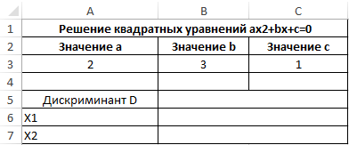
Тема: МАТЕМАТИЧЕСКИЕ И СТАТИСТИЧЕСКИЕ ФУНКЦИИ
В EXCEL
МАТЕМАТИЧЕСКИЕ ФУНКЦИИ
Таблица имеет следующий вид:

Slide 18
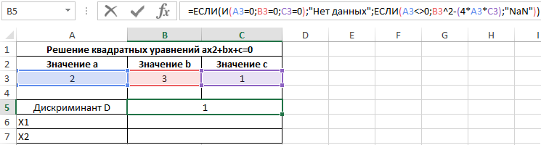
Тема: МАТЕМАТИЧЕСКИЕ И СТАТИСТИЧЕСКИЕ ФУНКЦИИ
В EXCEL
МАТЕМАТИЧЕСКИЕ ФУНКЦИИ
Рассмотрим формулу, введенную в ячейку B5:
=ЕСЛИ(И(A3=0;B3=0;C3=0);" Нет данных";ЕСЛИ(A3<>0;B3^2-(4*A3*C3);"NaN"))

Slide 19
Тема: МАТЕМАТИЧЕСКИЕ И СТАТИСТИЧЕСКИЕ ФУНКЦИИ
В EXCEL
МАТЕМАТИЧЕСКИЕ ФУНКЦИИ
С помощью формулы ЕСЛИ выполняется проверка наличия данных в ячейках A3, B3 и C3, которые содержат значения коэффициентов a, b и с. Если они пустые, в ячейке B5 отобразится текстовая строка «Значения не введены». Если A3 содержит значение, не равное нулю, производится расчет дискриминанта по известной формуле. Иначе будет выведена текстовая строка «NaN», то есть, уравнение не является квадратным, вычислить значение дискриминанта невозможно.
Ячейка B6 содержит следующую формулу:
=ЕСЛИ(B5="Нет данных";0;ЕСЛИ(B5="NaN";-C3/B3;ЕСЛИ(B5>=0;(-B3+КОРЕНЬ(B5))/(2*A3);"Решений нет")))

Slide 20
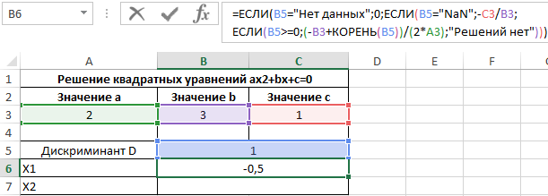
Тема: МАТЕМАТИЧЕСКИЕ И СТАТИСТИЧЕСКИЕ ФУНКЦИИ
В EXCEL
МАТЕМАТИЧЕСКИЕ ФУНКЦИИ

Slide 21
Тема: МАТЕМАТИЧЕСКИЕ И СТАТИСТИЧЕСКИЕ ФУНКЦИИ
В EXCEL
МАТЕМАТИЧЕСКИЕ ФУНКЦИИ
Формула ЕСЛИ выполняет проверку условия ввода данных (если не введены, будет выведено значение 0). Следующая функция ЕСЛИ проверяет ячейку B5 на наличие значения «NaN». Если содержится «NaN», мы имеем дело с обычным линейным уравнением типа bx+c=0, единственный корень которого будет отображен в ячейке B6. Далее выполняется проверка дискриминанта на принадлежность к диапазону отрицательных чисел. Если дискриминант больше или равен нулю, производится расчет первого корня уравнения по известной формуле, иначе будет выведена текстовая строка «Решений нет».
Формула в ячейке B7 имеет лишь 2 отличия:
=ЕСЛИ(B5="Нет данных";0;ЕСЛИ(B5="NaN";"Единственный корень отображен выше";ЕСЛИ(B5>=0;(-B3-КОРЕНЬ(B5))/(2*A3);"Решений нет")))

Slide 22
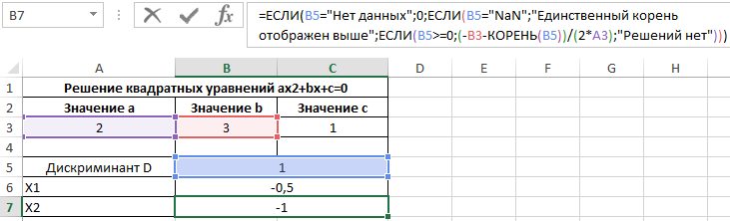
Тема: МАТЕМАТИЧЕСКИЕ И СТАТИСТИЧЕСКИЕ ФУНКЦИИ
В EXCEL
МАТЕМАТИЧЕСКИЕ ФУНКЦИИ

Slide 23
Тема: МАТЕМАТИЧЕСКИЕ И СТАТИСТИЧЕСКИЕ ФУНКЦИИ
В EXCEL
МАТЕМАТИЧЕСКИЕ ФУНКЦИИ
Во избежание дублирования результата в случае единственного решения уравнения, будет отображен текст «Единственный корень отображен выше». Также изменена формула расчета второго корня уравнения.
То есть, данное уравнение имеет два корня: -0,5 и -1.

Slide 24
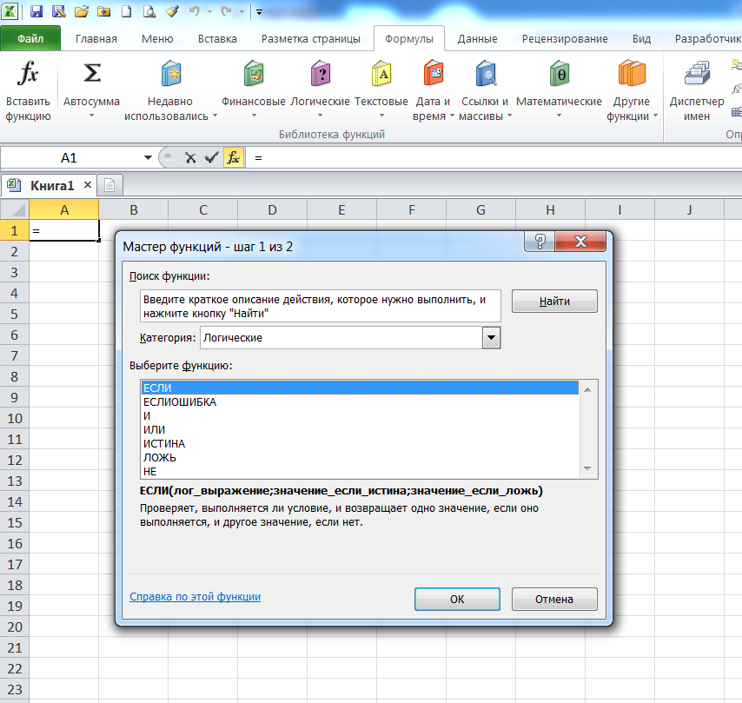
ЛОГИЧЕСКИЕ ФУНКЦИИ EXCEL
Логические выражения используются для записи условий, в которых сравниваются числа, функции, формулы, текстовые или логические значения. Любое логическое выражение должно содержать по крайней мере один оператор сравнения, который определяет отношение между элементами логического выражения.

Slide 25
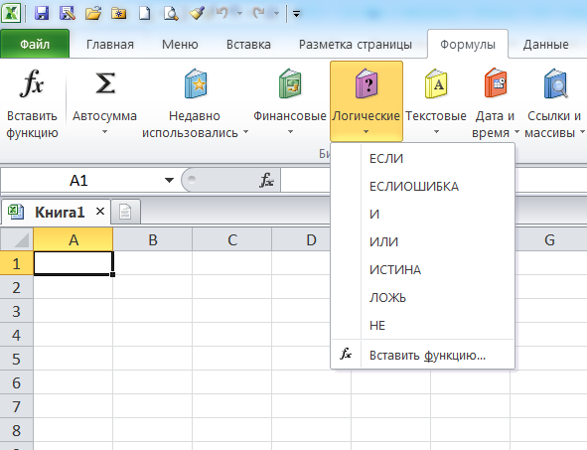
ЛОГИЧЕСКИЕ ФУНКЦИИ EXCEL
В арсенале Excel существует набор логических функций, которые вы можете найти на вкладке Формулы в группе Библиотека функций в выпадающем меню Логические. Все логические функции возвращают ИСТИНА или ЛОЖЬ в зависимости от оценки. Ниже список функций с синтаксисом и кратким описанием.

Slide 26
ЛОГИЧЕСКИЕ ФУНКЦИИ EXCEL
Cписок операторов сравнения Excel
= Равно
> Больше
< Меньше
>= Больше или равно
<= Меньше или равно
<> Не равно
Результатом логического выражения является логическое значение ИСТИНА (1) или логическое значение ЛОЖЬ (0).

Slide 27
ЛОГИЧЕСКИЕ ФУНКЦИИ EXCEL
Функция ЕСЛИ
Является одной из самых полезных, имеющихся в Excel, функций. Она проверяет результат переданного ей логического выражения и возвращает результаты в зависимости от того истинно он или ложно.
Синтаксис:
=ЕСЛИ(Логическое_выражение;[Значение_если_истина];[Значение_если_ложь]).

Slide 28
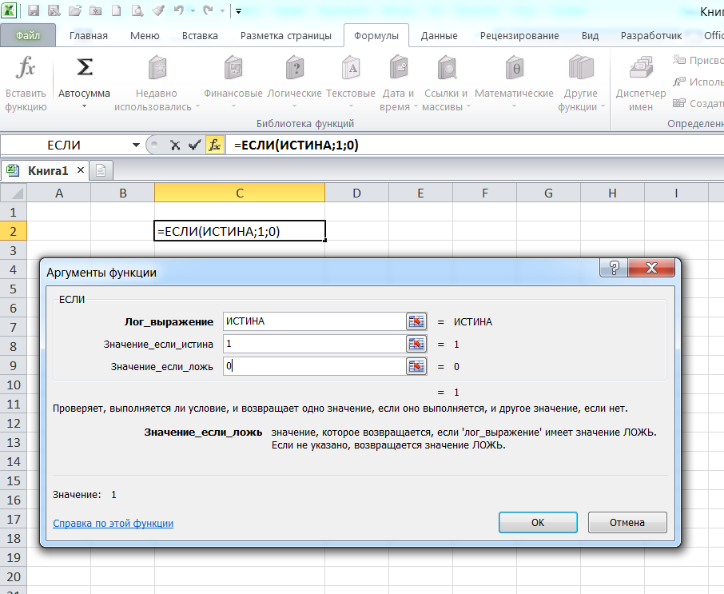
ЛОГИЧЕСКИЕ ФУНКЦИИ EXCEL
Примеры использо-вания функции ЕСЛИ:
Рассмотрим первый простой пример, чтобы понять, как функция работает.
Умышлено в первый аргумент функции вставить функцию ИСТИНА.
В результате проверки, будет возвращен 2 аргумент (значение_если_истина), 3 аргумент будет опущен.

Slide 29
ЛОГИЧЕСКИЕ ФУНКЦИИ EXCEL
Теперь приведем пример использования вложенности одной функции ЕСЛИ в другую. Такой подход может понадобиться, когда при выполнении (или невыполнении) одного условия требуется дополнительная проверка.
Условия примера:
Имеются банковские карточки с номерами, начинающимися с первых четырех цифр, которые являются идентификатором вида карты:
1111 – Visa;
2222 – Master Card.

Slide 30
ЛОГИЧЕСКИЕ ФУНКЦИИ EXCEL

Slide 31
ЛОГИЧЕСКИЕ ФУНКЦИИ EXCEL
Функция, применяемая в данном примере, выглядит так:
=ЕСЛИ(ЛЕВСИМВ(C3;4)="1111"; "Visa";ЕСЛИ(ЛЕВСИМВ(C3;4)="2222";"Master Card"; "Карта не определена"))
Помимо самой рассматриваем функции, в примере используется текстовая функция ЛЕВСИМВ, которая возвращает часть текста из строки, начиная с левого края, в количестве символов, заданном вторым ее аргументом. С ее помощью мы проверяем, являются ли они равными строке «1111», если да, возвращаем результат «Visa», если нет, то выполняем вложенную функцию ЕСЛИ.
Подобным образом можно достичь значительной вложенности и организовывать сложные проверки.

Slide 32
ЛОГИЧЕСКИЕ ФУНКЦИИ EXCEL

Slide 33
ЛОГИЧЕСКИЕ ФУНКЦИИ EXCEL
Функция ЕСЛИОШИБКА
Предназначена для проверки возврата выражением ошибки. Если ошибка обнаружена, то она возвращает значение второго аргумента, иначе первого.
Функция принимает 2 аргумента, все они являются обязательными.
Синтаксис: =ЕСЛИОШИБКА(значение;значение_если_ошибка)
Пример использования функции:
В приведенном примере видно, что выражение в первом аргументе возвращает ошибку деления на ноль, но так как оно вложено в нашу функцию, то ошибка перехватывается и подменяется вторым аргументов, а именно строкой «Делить на ноль нельзя», которую мы ввели самостоятельно. Вместо данной строки могли бы быть другие функции, все зависит от поставленной перед Вами задачи.

Slide 34
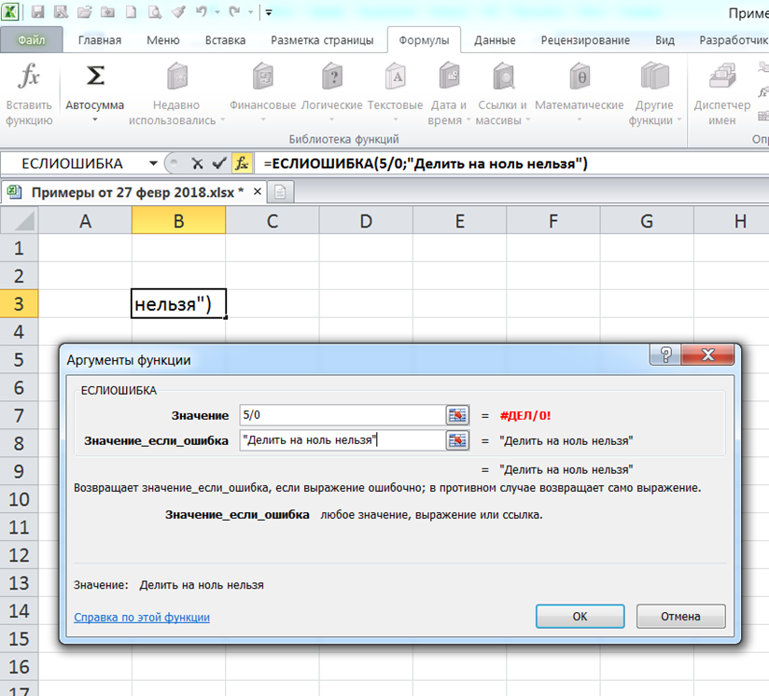
ЛОГИЧЕСКИЕ ФУНКЦИИ EXCEL
Пример использования функции:
В приведенном примере видно, что выражение в первом аргументе возвращает ошибку деления на ноль, но так как оно вложено в нашу функцию, то ошибка перехватывается и подменяется вторым аргументов, а именно строкой «Делить на ноль нельзя», которую мы ввели самостоятельно. Вместо данной строки могли бы быть другие функции, все зависит от поставленной перед Вами задачи.

Slide 35
ЛОГИЧЕСКИЕ ФУНКЦИИ EXCEL
Следующая формула возвращает значение 10, если значение в ячейке А1 больше 3, а в противном случае - 20:
=ЕСЛИ(А1>3;10;20)
В качестве аргументов функции ЕСЛИ можно использовать другие функции. В функции ЕСЛИ можно использовать текстовые аргументы. Например:
=ЕСЛИ(А1>=4;"Зачет сдал";"Зачет не сдал")
Можно использовать текстовые аргументы в функции ЕСЛИ, чтобы при невыполнении условия она возвращала пустую строку вместо 0.
Пример
=ЕСЛИ(СУММ(А1:А3)=30;А10;"")

Slide 36
ЛОГИЧЕСКИЕ ФУНКЦИИ EXCEL
Аргумент логическое_выражение функции ЕСЛИ может содержать текстовое значение.
Пример
=ЕСЛИ(А1="Динамо";10;290)
Эта формула возвращает значение 10, если ячейка А1 содержит строку "Динамо", и 290, если в ней находится любое другое значение. Совпадение между сравниваемыми текстовыми значениями должно быть точным, но без учета регистра.

Slide 37
ЛОГИЧЕСКИЕ ФУНКЦИИ EXCEL
Функция ИСТИНА
Не принимает никаких аргументов и просто возвращает логическое значение «ИСТИНА».
Синтаксис: =ИСТИНА()
Функция ЛОЖЬ
Аналогична функции ИСТИНА, за исключением то, что возвращает противоположный результат ЛОЖЬ.
Синтаксис: =ЛОЖЬ()

Slide 38
ЛОГИЧЕСКИЕ ФУНКЦИИ EXCEL
Функция И
Возвращает логическое значение ИСТИНА, если все аргументы функции вернули истинное значение. Если хотя бы один аргумент возвращает значение ЛОЖЬ, то вся функция вернет данное значение.
В виде аргументов должны приниматься условия либо ссылки на ячейки, возвращающие логические значения. Количество аргументов не может превышать 255. Первый аргумент является обязательным.

Slide 39
ЛОГИЧЕСКИЕ ФУНКЦИИ EXCEL
Функция ИЛИ
Возвращает логическое значение ИСТИНА, если хотя бы один аргумент функции вернет истинное значение.
В виде аргументов принимаются условия либо ссылки на ячейки, возвращающие логические значения. Количество аргументов не может превышать 255. Первый аргумент является обязательным.
Таблица истинности функции ИЛИ:
ИЛИ | ИСТИНА | ЛОЖЬ
ИСТИНА | ИСТИНА | ИСТИНА
ЛОЖЬ | ИСТИНА | ЛОЖЬ
Синтаксис
=ИЛИ(Логическое_значение1; [Логическое_значение2];…)

Slide 40
ЛОГИЧЕСКИЕ ФУНКЦИИ EXCEL
Функция НЕ
Принимает в виде аргумента всего одно логическое значение и меняет его на противоположное, т.е. значение ИСТИНА она изменит на ЛОЖЬ и наоборот.
Таблица истинности функции И с применением функции НЕ:
НЕ(И()) | ИСТИНА | ЛОЖЬ
ИСТИНА | ЛОЖЬ | ИСТИНА
ЛОЖЬ | ИСТИНА | ИСТИНА

Slide 41
ЛОГИЧЕСКИЕ ФУНКЦИИ EXCEL
Таблица истинности функции ИЛИ с применением функции НЕ:
НЕ(ИЛИ()) | ИСТИНА | ЛОЖЬ
ИСТИНА | ЛОЖЬ | ЛОЖЬ
ЛОЖЬ | ЛОЖЬ | ИСТИНА

Slide 42
ПОИСК РЕШЕНИЯ
Большинство задач, решаемых с помощью электронной таблицы, предполагают нахождение искомого результата по известным исходным данным. Но в Excel есть инструменты, позволяющие решить и обратную задачу: подобрать исходные данные для получения желаемого результата.
Одним из таких инструментов является Поиск решения, который особенно удобен для решения так называемых "задач оптимизации".
Если Вы раньше не использовали Поиск решения, то Вам потребуется установить соответствующую надстройку.
Сделать это можно так:
для версий старше Excel 2007 через команду меню Сервис --> Надстройки;
начиная с Excel 2007 через диалоговое окно Параметры Excel

Slide 43
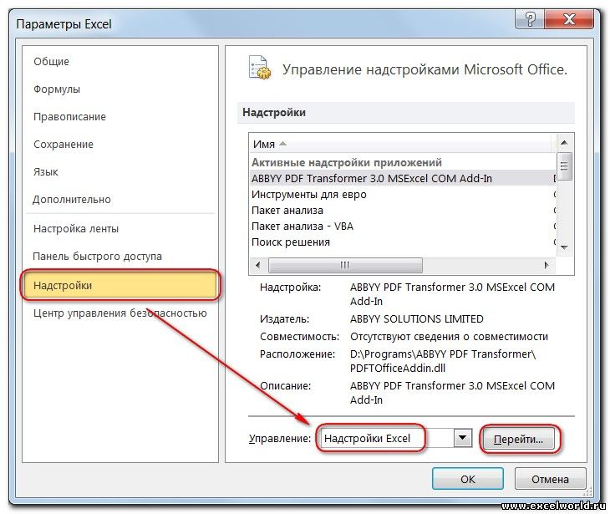
ПОИСК РЕШЕНИЯ

Slide 44
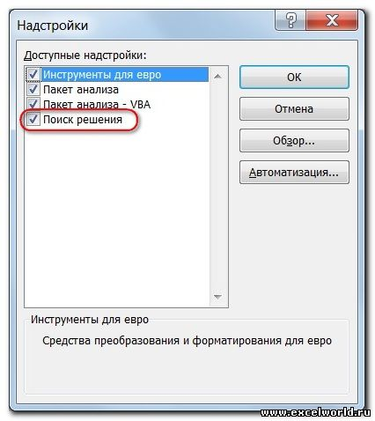
ПОИСК РЕШЕНИЯ

Slide 45
ПОИСК РЕШЕНИЯ
Начиная с версии Excel 2007 кнопка для запуска Поиска решения появится на вкладке Данные.

Slide 46
ПОИСК РЕШЕНИЯ
Пример 1. Распределение премии
Предположим, что Вы начальник производственного отдела и Вам предстоит распределить премию в сумме 100 000 руб. между сотрудниками отдела пропорционально их должностным окладам. Другими словами Вам требуется подобрать коэффициент пропорциональности для вычисления размера премии по окладу.
Первым делом создаём таблицу с исходными данными и формулами, с помощью которых должен быть получен результат. В нашем случае результат - это суммарная величина премии. Очень важно, чтобы целевая ячейка (С8) посредством формул была связана с искомой изменяемой ячейкой (Е2). В примере они связаны через промежуточные формулы, вычисляющие размер премии для каждого сотрудника (С2:С7).

Slide 47
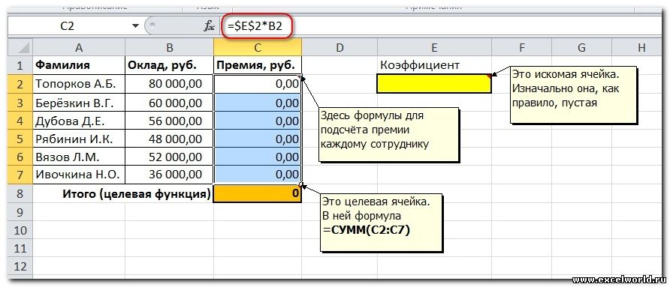
ПОИСК РЕШЕНИЯ

Slide 48
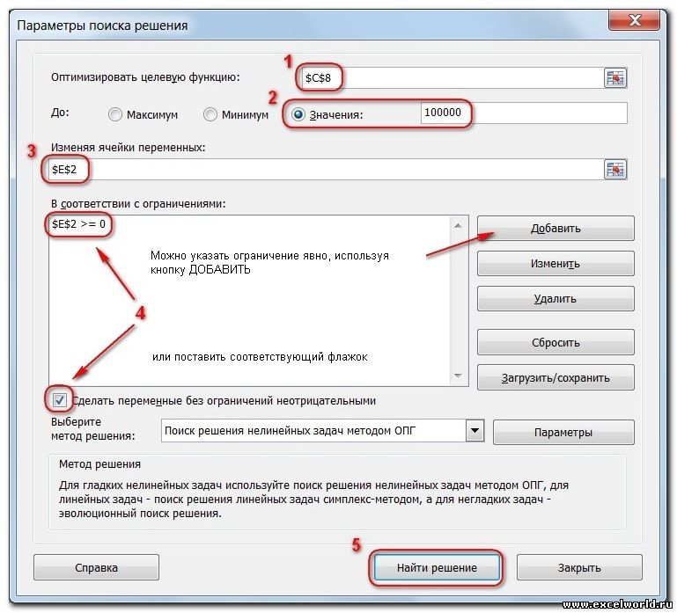
ПОИСК РЕШЕНИЯ
Теперь запускаем Поиск решения и в открывшемся диалоговом окне устанавливаем необходимые параметры. Внешний вид диалоговых окон в разных версиях несколько различается:

Slide 49
ПОИСК РЕШЕНИЯ
1.Целевая ячейка, в которой должен получиться желаемый результат. Целевая ячейка может быть только одна.
2.Варианты оптимизации: максимальное возможное значение, минимальное возможное значение или конкретное значение. Если требуется получить конкретное значение, то его следует указать в поле ввода.
3.Изменяемых ячеек может быть несколько: отдельные ячейки или диапазоны. Собственно, именно в них Excel перебирает варианты с тем, чтобы получить в целевой ячейке заданное значение.
4.Ограничения задаются с помощью кнопки Добавить. Задание ограничений, пожалуй, не менее важный и сложный этап, чем построение формул. Именно ограничения обеспечивают получение правильного результата. Ограничения можно задавать как для отдельных ячеек, так и для диапазонов. Помимо всем понятных знаков =, >=, <=, при задании ограничений можно использовать варианты цел (целое), бин (бинарное или двоичное, т.е. 0 или 1), раз (все разные - только начиная с версии Excel 2010).

Slide 50
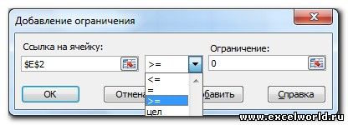
ПОИСК РЕШЕНИЯ
В данном примере ограничение только одно: коэффициент должен быть положительным. Это ограничение можно задать по-разному: либо установить явно, воспользовавшись кнопкой Добавить, либо поставить флажок Сделать переменные без ограничений неотрицательными.
Для версий до Excel 2010 этот флажок можно найти в диалоговом окне Параметры Поиска решения, которое открывается при нажатии на кнопку Параметры

Slide 51
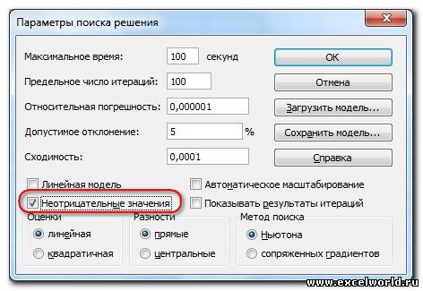
ПОИСК РЕШЕНИЯ

Slide 52
ПОИСК РЕШЕНИЯ
Кнопка, включающая итеративные вычисления с заданными параметрами.
После нажатия кнопки Найти решение (Выполнить) Вы уже можете видеть в таблице полученный результат. При этом на экране появляется диалоговое окно Результаты поиска решения.

Slide 53
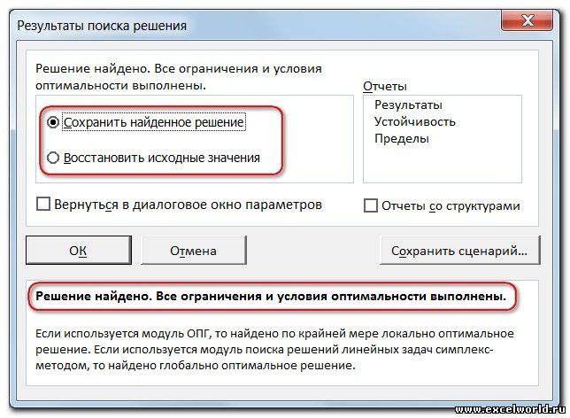
ПОИСК РЕШЕНИЯ

Slide 54
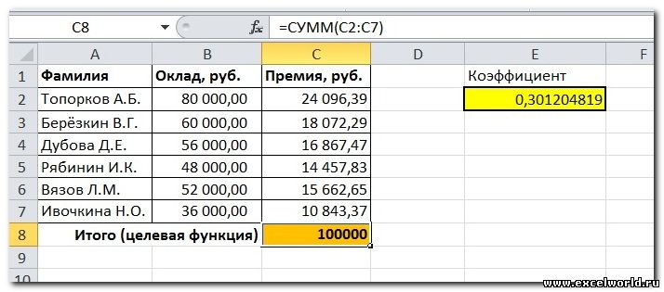
ПОИСК РЕШЕНИЯ
Если результат, который Вы видите в таблице Вас устраивает, то в диалоговом окне Результаты поиска решения нажимаете ОК и фиксируете результат в таблице. Если же результат Вас не устроил, то нажимаете Отмена и возвращаетесь к предыдущему состоянию таблицы.
Решение данной задачи выглядит так

Slide 55
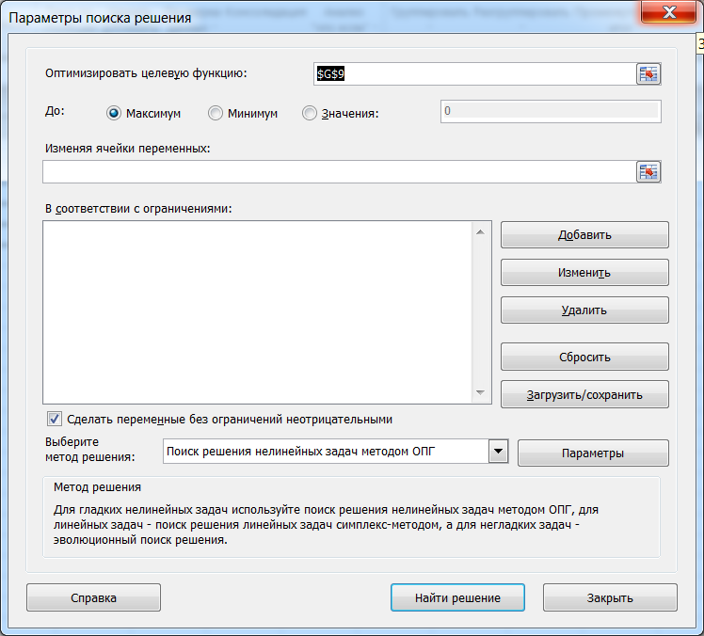
ПОИСК РЕШЕНИЯ
ЭЛЕМЕНТЫ ОКНА «Поиск решения»

Slide 56
ПОИСК РЕШЕНИЯ
Задание:
Самостоятельно изучить все ЭЛЕМЕНТЫ ОКНА «Поиск решения»

